Slide 1
Ministerstvo dopravy České republiky

Slide 2
Plán a plnění kontrol pracovních dní řidičů v roce 2024

Slide 3
Počet zkontrolovaných pracovních dnů řidičů při silničních kontrolách

Slide 4
Počet vozidel zkontrolovaných při silničních kontrolách

Slide 5
Kontroly na silnici v roce 2023 a 2024 dle kontrolního orgánu

Slide 6
Silniční kontroly MD - CSPSD v roce 2024 dle států a závad

Slide 7
Porovnání zjištěné závadovosti kontrolním orgánem v roce 2024 při silničních kontrolách řidičů dle místa registrace dopravce

Slide 8
Vývoj závadovosti vozidel při silničních kontrolách (v %)

Slide 9
Silniční kontroly vozidel registrovaných v ČR a sousedních státech

Slide 10
Vývoj závadovosti při silničních kontrolách vozidel registrovaných v ČR a sousedních státech v letech 2014 - 2024 (v %)

Slide 11
Vozidla zkontrolovaná v letech 2023 a 2024, registrovaná v ČR, EU/EHP a ve třetích zemích (v %)

Slide 13
Tachografy v letech 2012-2024

Slide 14
Typy tachografů v závislosti na státu registrace vozidla v roce 2024

Slide 15
Přeprava nebezpečných věcí (ADR) - počet dopravních jednotek kontrolovaných při silničních kontrolách

Slide 16
Počet zkontrolovaných pracovních dnů řidičů v provozovnách dopravců

Slide 17
Počet zkontrolovaných pracovních dní řidičů v provozovnách dopravců

Slide 18
Počet řidičů zkontrolovaných v provozovnách dopravců

Slide 19
Plán a splnění zkontrolovaných pracovních dnů řidičů v provozovnách dle dopravních úřadů

Slide 20
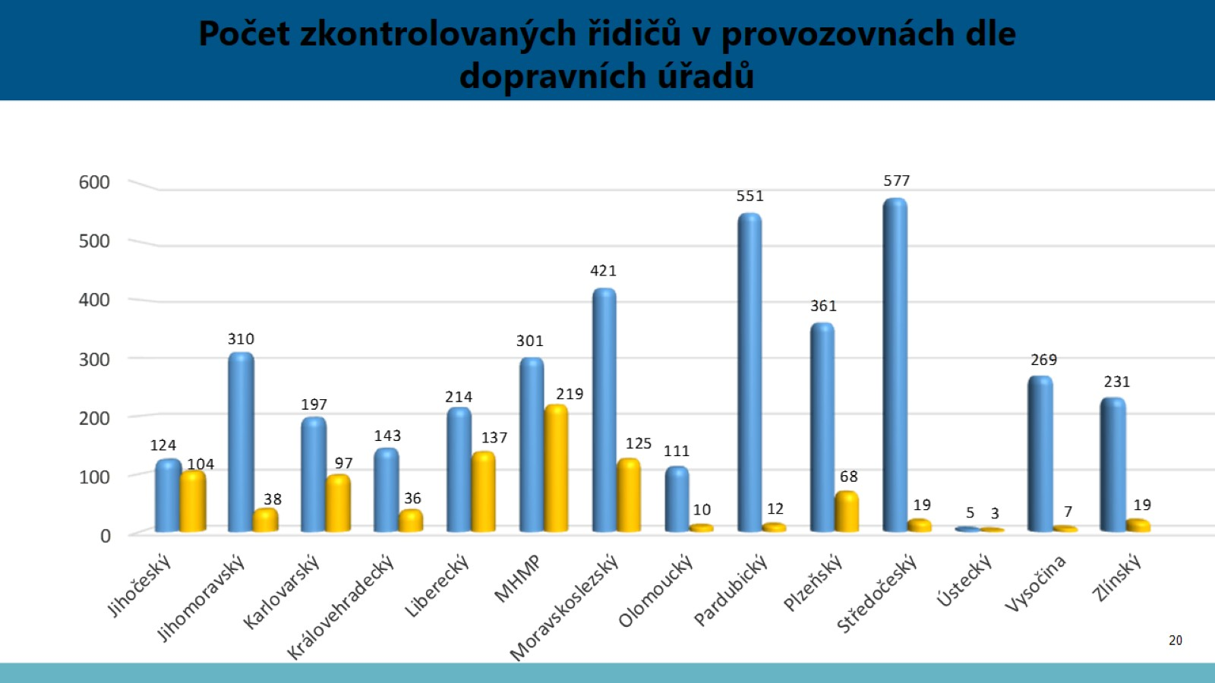
Počet zkontrolovaných řidičů v provozovnách dle dopravních úřadů

Slide 21
Závadovost při kontrolách v provozovnách dle dopravního úřadu

Slide 22
Počet kontrol v provozovnách dle velikosti dopravce

Slide 23
Výše pokut uložených ve správním řízení v letech 2011-2024 (v Kč)

Slide 24
Výše pokut uložených ve správním řízení v roce 2024 (v Kč) dle dopravních úřadů

Slide 25
Poměr výše (v KČ) a počtu pokut dle dopravních úřadů

Slide 26
Vybrané kauce v roce 2023 a 2024

Slide 27
Počet vybraných kaucí v roce 2024 dle státu registrace dopravce

Slide 28
Výše vybraných kaucí v roce 2024 dle státu registrace dopravce (v KČ)

Slide 29
Počet vybraných kaucí v roce 2024 dle místa kontroly

Slide 30
Výše vybraných kaucí v roce 2024 dle místa kontroly (v Kč)

Slide 31
Vybrané kauce 2024 dle kontrolního orgánu

Slide 32
Počet koncesí v nákladní dopravě nad 3,5t a osobní dopravě nad 9 osob

Slide 33
Eurolicence a opisy platné v roce 2023 a 2024

Slide 34
Platné Eurolicence v nákladní dopravě v letech 2013 - 2024

Slide 35
Platné Eurolicence v osobní dopravě v letech 2013 - 2024

Slide 36
Počet platných eurolicencí v roce 2024 dle dopravních úřadů a porovnání s rokem 2023

